Slide 1


Выполнил:
Лисичкин Владимир
ученик 10В класса ГБОУ
г. Москвы Школа №1502 «Энергия»
Научный руководитель:
Екатерина Алексеевна Королева
Учитель информатики ГБОУ г. Москвы Школа №1502 «Энергия»
Проектная работа на тему:
«Автоматизация передачи показаний с контролем утечек и анализом расходов»

Slide 2

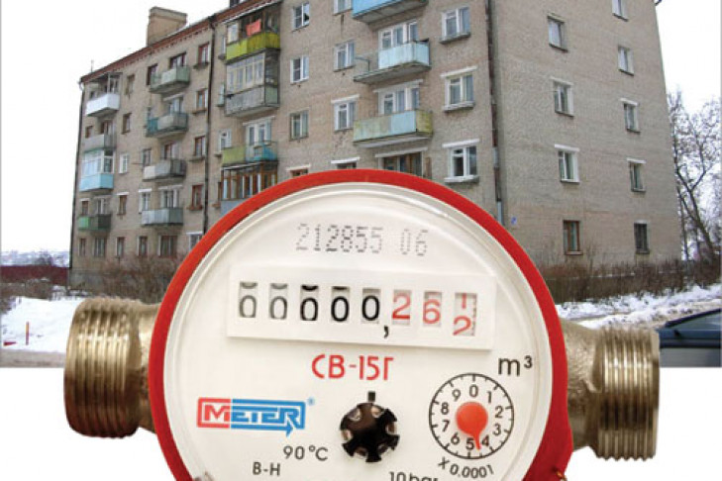
Введение и предпосылки исследования
Высокие тарифы ЖКХ и активная цифровизация вызывают необходимость создания автоматизированных систем учёта потребления ресурсов.
Однако, большой проблемой ЖКХ в России является устаревший жилой фонд, состоящий из почти 1.5 млн. многоквартирных домов советской постройки. В них приборы учета устанавливаются и обслуживаются по инициативе собственников и за их счет.
А «умные» приборы учета сегодня устанавливаются государством только в новостройках.
2

Slide 3


Актуальность проекта
Оперативность и удобство передачи показаний ПУ (нет необходимости снимать показания физически)
Исключение погрешностей и ошибок снятия показаний
Низкая стоимость устройства (ниже чем аналоги)
Удобство анализа потребления
Информирование об утечках ресурсов
3

Slide 4


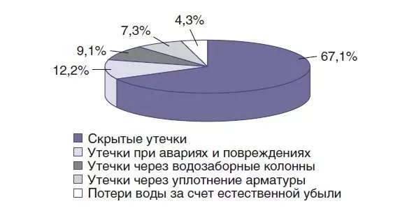
Проблема утечек для владельцев квартир
Скрытые утечки
Финансовые потери
Затопления
Отсутствие оперативного контроля
4

Slide 5
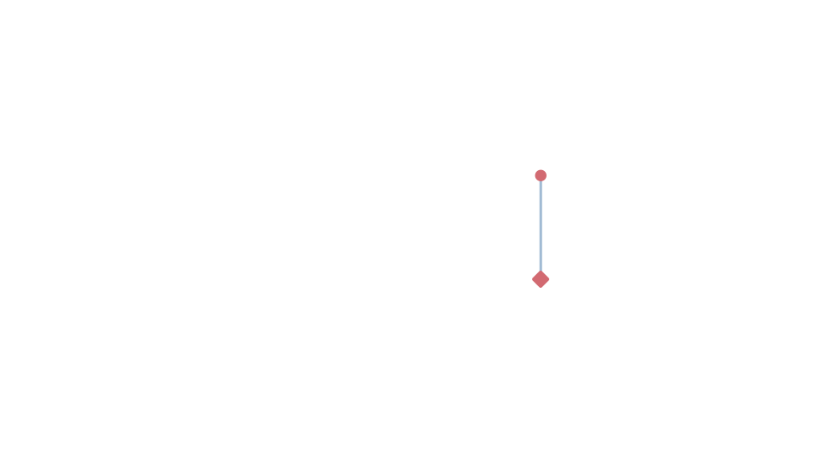



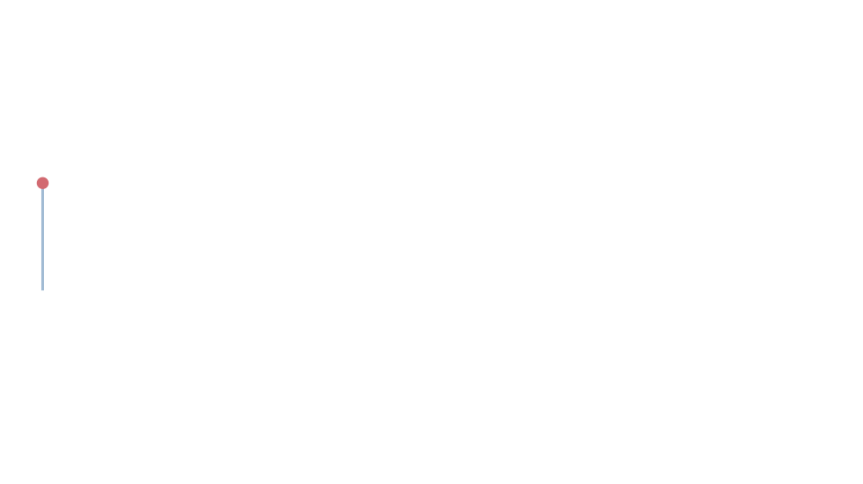



Цель и задачи проекта
Анализ существующих решений Изучение технологий автоматизации с выявлением сильных и слабых сторон.
Создание прототипа разработать схему системы, определив роли и взаимодействие компонентов
Внедрение разработать модуль анализа расходов утечек и информироваия
Проектирование архитектуры Разработка структуры системы
Разработка алгоритмов анализа разработать web-сайт для пользователя с функциями статистики, получения уведомлений по Email
5

Slide 6





Архитектура системы
Приборы учёта
Микроконтроллеры ESP32
Устройства, фиксирующие расход комунальных ресурсов( с импульсным выходом)
Управляющие модули, собирающие данные с приборов и датчиков
Облачный сервер и базы данных
Клиентские приложения
Веб и мобильные интерфейсы для пользователей
Хранилище информации
6

Slide 7
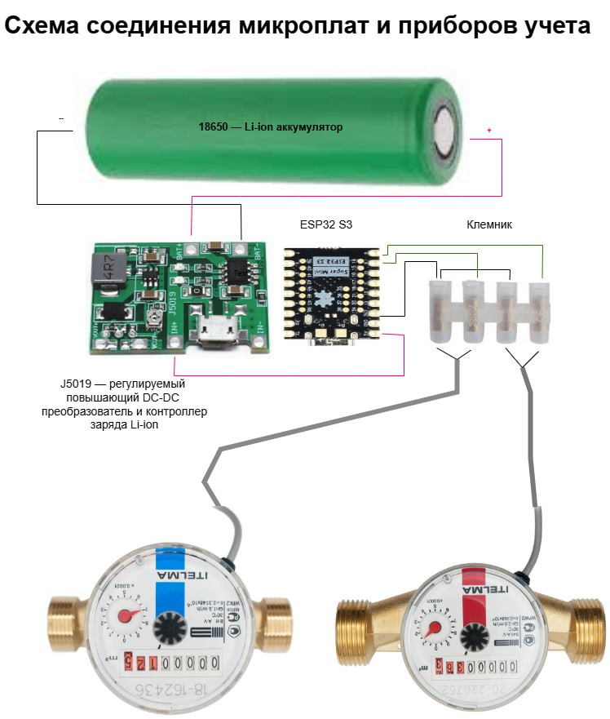
Аппаратная часть
сбор данных со счетчика
первичная обработка
передача на сервер
анализ данных на сервере
7

Slide 8
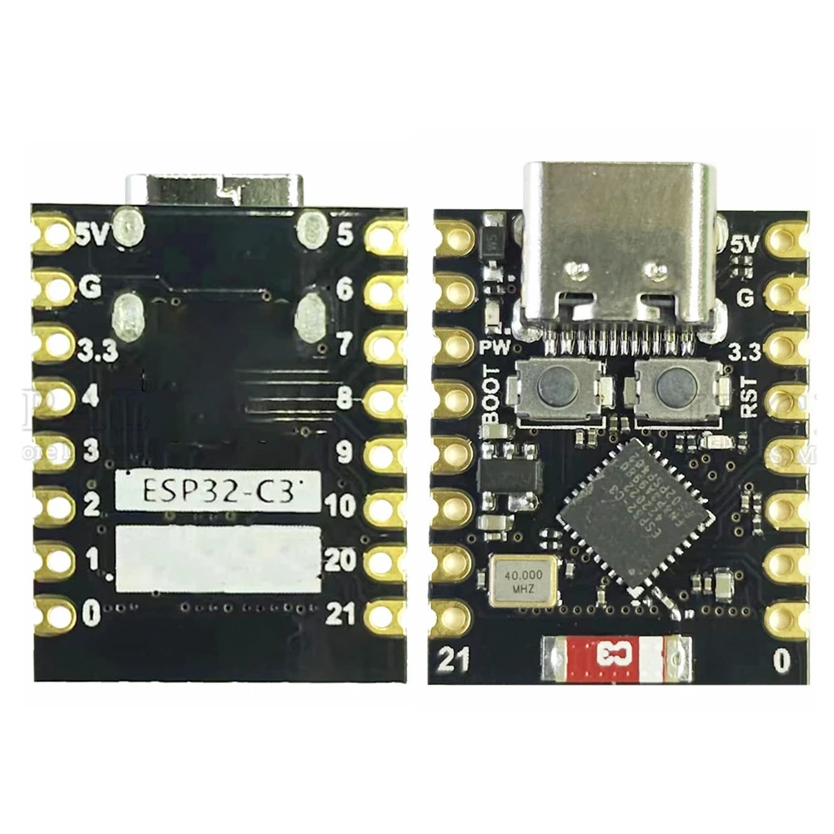
Аппаратная часть Микроконтроллер ESP32 ESP32 используется для сбора данных с приборов учёта, их первичной обработки и передачи на сервер.
Поддержка Wi-Fi и Bluetooth обеспечивает гибкость подключения и интеграцию в IoT-системы.
8

Slide 9
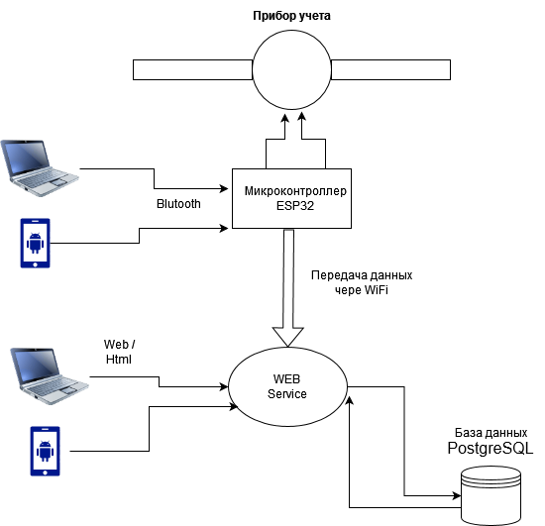
Программная часть
сервер: Python, Flask
база данных: PostgreSQL
веб-интерфейс для пользователя
обработка и хранение данных
9

Slide 10

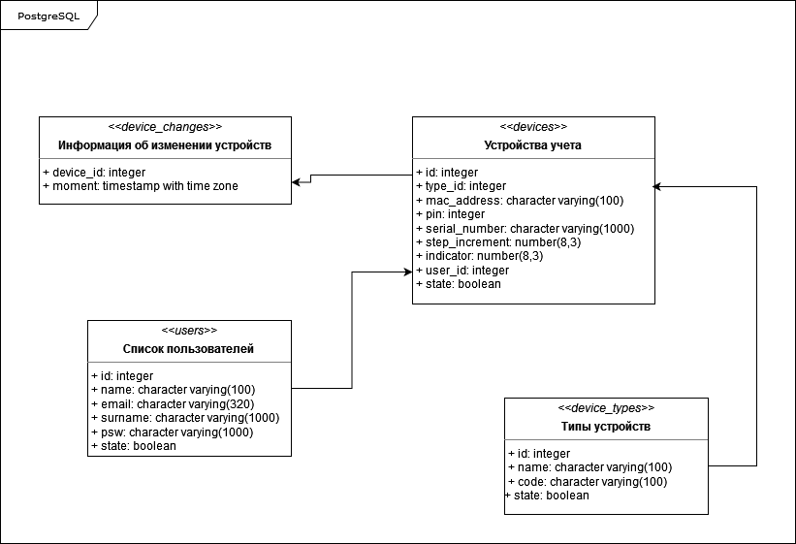
Структура данных
Чёткая структура таблиц
Обеспечивает высокую скорость доступа
Позволяет легко расширять функционал
10

Slide 11
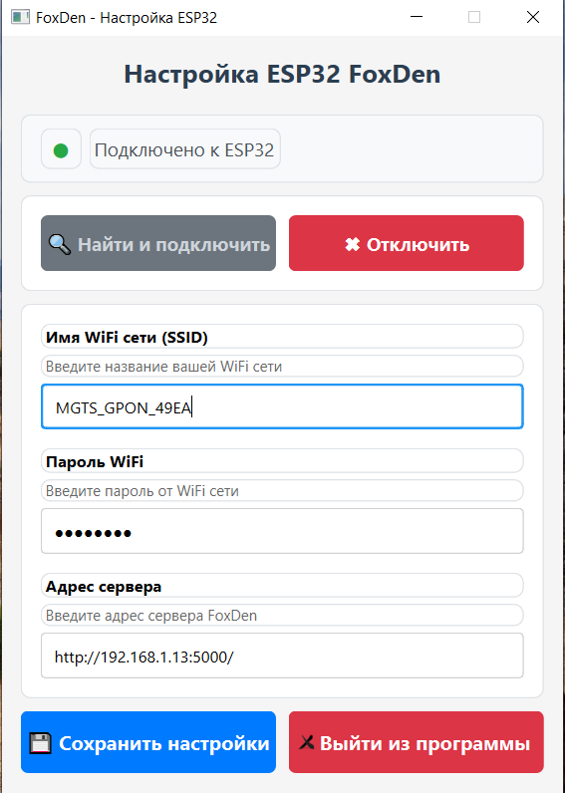
Bluetooth-подключение
первичная настройка устройства
передача параметров без сети
резервный канал связи
упрощение установки системы
11
9

Slide 12
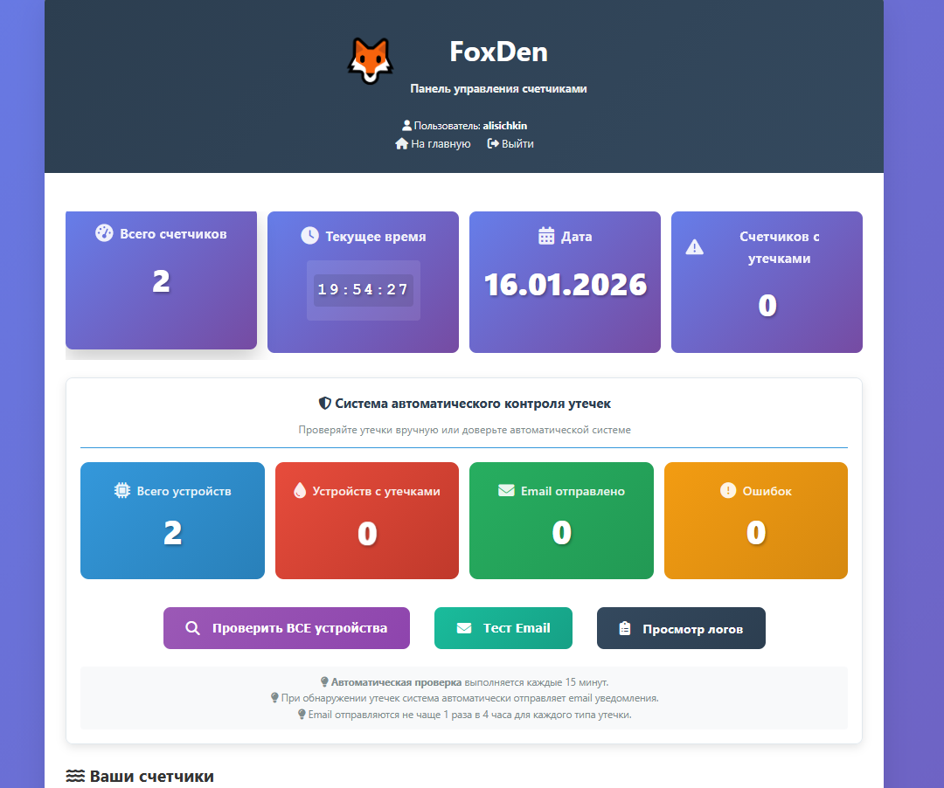
Пользовательский интерфейс вебсайта
отображение текущих показаний ПУ
графики потребления ресурсов
уведомления об утечках
доступ через браузер
12

Slide 13

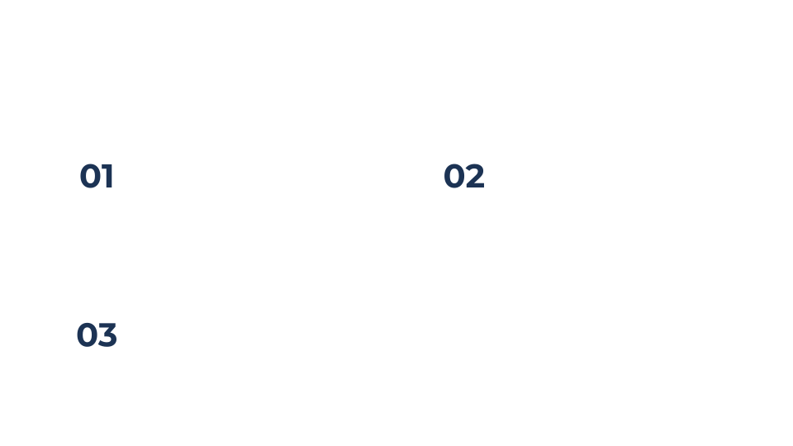
Алгоритмы обнаружения аномалий и утечек
Пороговый метод обнаруживает превышение расхода сверх нормы в течение заданного времени, помогая выявить утечки и неисправности на ранних стадиях.
Статистический анализ выявляет аномалии как резкие изменения потребления, выходящие за границы трёх сигм.
Ночной анализ выявляет фоновый расход в периоды бездействия, характерный для скрытых утечек и неисправностей.
13

Slide 14

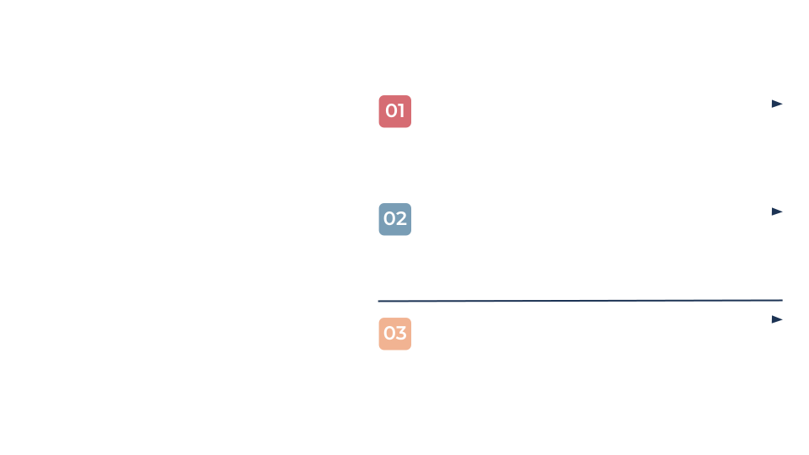
Программный
модуль анализа утечек LeakDetector
Алгоритм выявляет непрерывное потребление в течение более 60 минут
Система уведомлений, которая автоматически отправляет e-mail при обнаружении аномального водопотребления.
04
Анализ ночного потребления фиксирует три и более изменения в показаниях с полуночи до шести утра
Оценка скорости расхода сопоставляет текущие показатели с недельной нормой
14

Slide 15
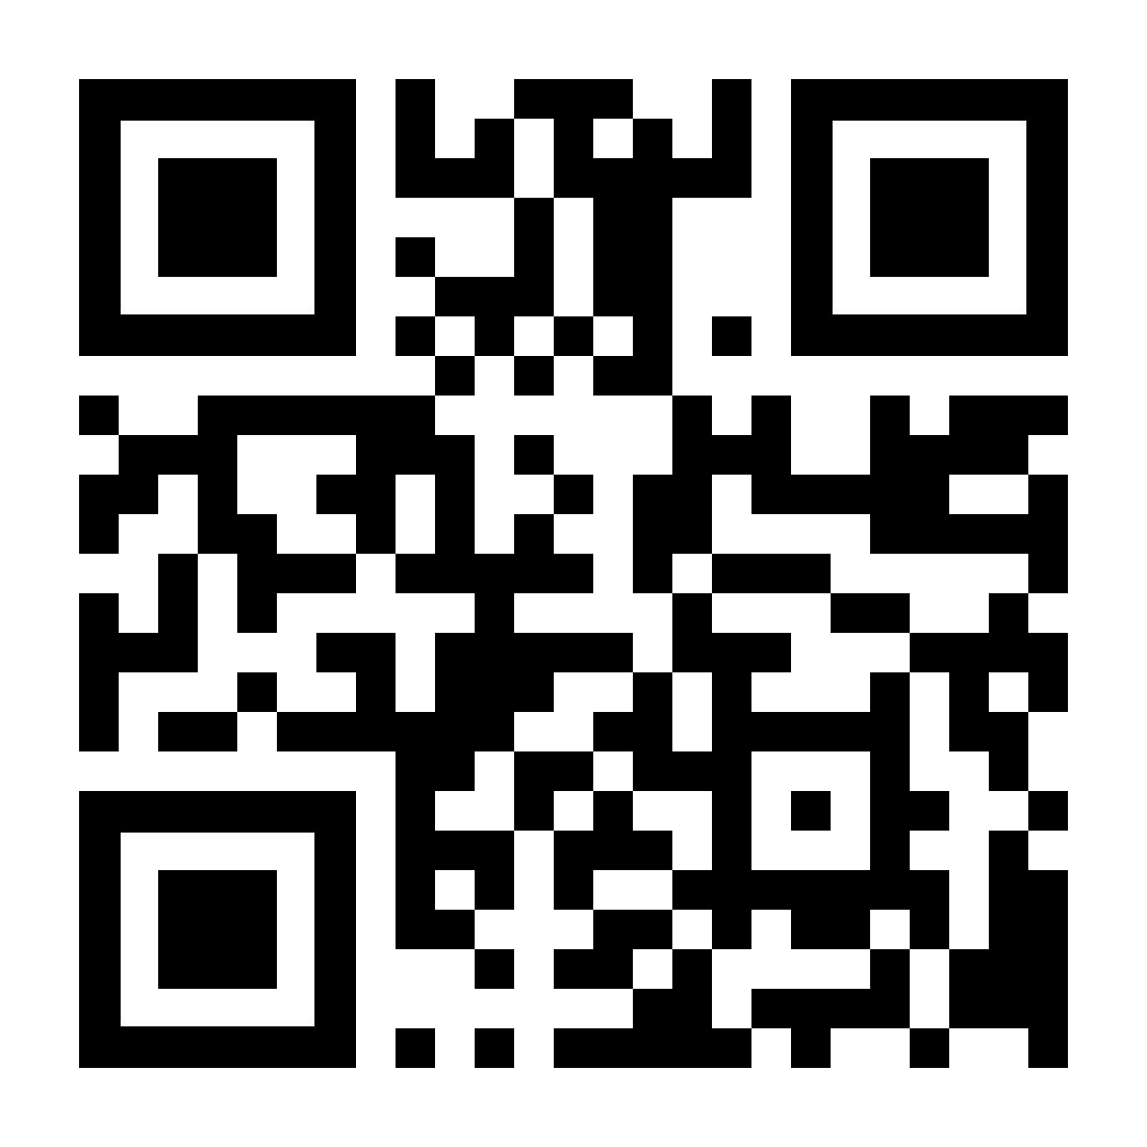

Slide 16

Заключение
В результате реализации проекта:
Создано устройство, которое можно применить с любым прибором учета, обладающим герконом и импульсным выходом ;
Экономически более выгодно, чем существующие аналоги «умных» приборов учета;
Система анализа и информирования обладает большим информационным потенциалом для пользователя;
Данный проект можно интегрировать в любую систему «умный дом».
Решение может быть использовано в любой квартире или домовладении, также может быть применено, для приборов учета не только воды, но и газа.
15

Slide 17
Спасибо за внимание!

